Slide 1

WEB SOLUTIONS 4 U | 3º SEMINÁRIO
Universidade do Estado do Rio de Janeiro
Projeto da disciplina Engenharia de Software
Empresa: WebSolutions4U
Projeto: Cloud University Builder
Alunos/Sócios da empresa:
Bruno Cardozo Cotrim da Costa
Isabella Pereira Corrêa Moreira
Raphaell Alexandre Bosi Pereira
Thiago Vieira de Aguiar
Vinicius Baeta Caiado Chaves
WEB SOLUTIONS 4 U | 1

Slide 2
WEB SOLUTIONS 4 U | 3º SEMINÁRIO
Universidade do Estado do Rio de Janeiro
Roteiro:
I – Relembrando o objetivo do projeto
II – Quais são as novidades?
III - Estágio atual do desenvolvimento do projeto
IV – Diagrama de classes
WEB SOLUTIONS 4 U | 2

Slide 3
WEB SOLUTIONS 4 U | 3º SEMINÁRIO
Universidade do Estado do Rio de Janeiro
I – Relembrando:
Nosso projeto oferece uma ferramenta de fácil usabilidade que proporciona ao usuário criar sites de institutos acadêmicos bem estruturados, organizados e de fácil navegação.
Por intermédio de nosso site o usuário será guiado através de diversas etapas que lhe mostrarão como estruturar seu site e como disponibilizar as informações aos usuários de forma clara.
WEB SOLUTIONS 4 U | 3

Slide 4
WEB SOLUTIONS 4 U | 3º SEMINÁRIO
Universidade do Estado do Rio de Janeiro
II – Quais são as novidades?
Externas (visíveis ao usuário):
Geração de dois layouts
Geração do produto final( só faltando a compactação)
Internas (código):
A chamada da criação foi modificada para que o usuário tenha que escolher pelo menos 1 layout.
WEB SOLUTIONS 4 U | 4

Slide 5
WEB SOLUTIONS 4 U | 3º SEMINÁRIO
Universidade do Estado do Rio de Janeiro
III – Estágio atual de desenvolvimento do projeto:
Geração do site:
Agora o usuário poderá gerar o produto final de acordo com as opções escolhidas .
Geração de 2 Layouts:
O site está sendo gerado com 2 modelos de layout. E agora o usuário terá que escolher pelo menos 1 layouts para a geração.
WEB SOLUTIONS 4 U | 5

Slide 6
WEB SOLUTIONS 4 U | 3º SEMINÁRIO
Universidade do Estado do Rio de Janeiro
III - Estágio atual de desenvolvimento do projeto:
Requisitos funcionais:
• Página principal do site do projeto; ok*
• Escolha do layout; ok*
• Escolha dos módulos de conteúdo; ok* • Um formulário com esquema de abas; ok*
Edição do conteúdo de cada módulo escolhido; ok*
• Geração do site apenas para visualização rápida; ok*
• Geração do site ok*
• Geração de 2 layouts ok*
• Área para notícias principais x
• Links para noticias rápidas (Estilo site de Engenharia UERJ) x
• Upload de arquivo (Emblema, artigos). x
• Exportação para o computador do usuário em arquivo compactado. x
* Representa funcionalidades que foram reduzidas para o atual seminário, mas terão seu desenvolvimento continuado nos próximos seminários.
* As funcionalidades em vermelho representam a evolução do 2° para o 3° seminário.
WEB SOLUTIONS 4 U | 6

Slide 7
WEB SOLUTIONS 4 U | 3º SEMINÁRIO
Universidade do Estado do Rio de Janeiro
VI – Diagramas de Classes:
WEB SOLUTIONS 4 U | 7

Slide 8
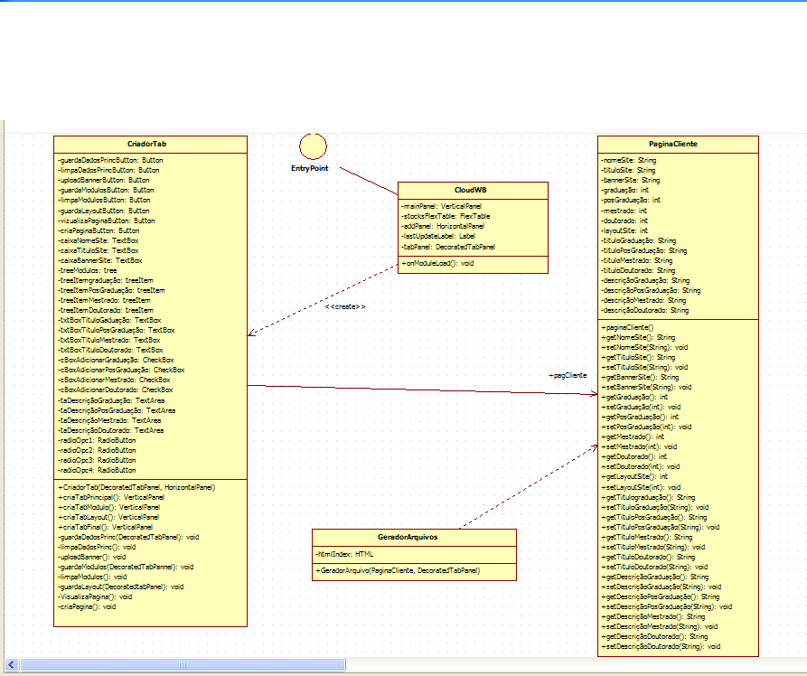
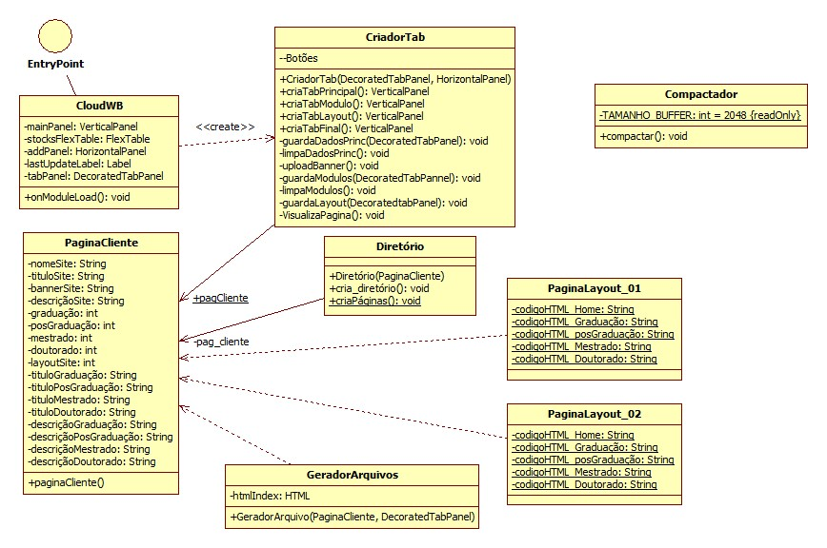
8

Slide 9
WEB SOLUTIONS 4 U | 3º SEMINÁRIO
Universidade do Estado do Rio de Janeiro
FIM
WEB SOLUTIONS 4 U | 9

